Slide 1
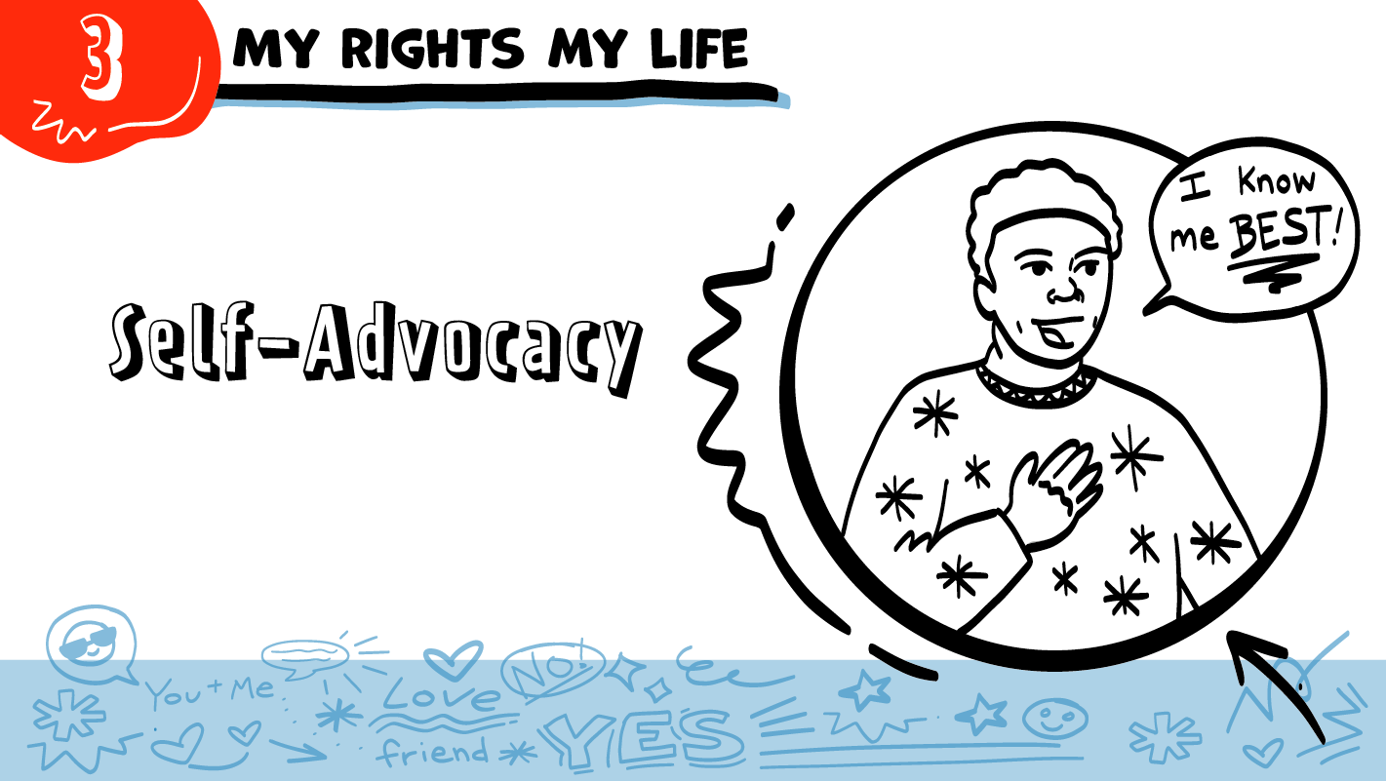
Mis derechos, mi vida
¡¡Me conozco mejor que nadie!!
Autodefensa
© 2023 Programa de Servicios para Personas con Discapacidades de SAFE
Notes:
NOTA: El plan de estudios de Mis derechos, mi vida se desarrolló para que fuera lo más accesible posible para estudiantes de diversas identidades, discapacidades y necesidades de apoyo. Siempre que fue posible, usamos un lenguaje que fuera el más accesible e inclusivo de todas las identidades, incluidas las identidades LGBTQIA+. Sin embargo, estamos conscientes de que existen necesidades interconectadas relacionadas con la gramática correcta y lógica, el lenguaje inclusive y la accesibilidad. Le empoderamos para tomar decisiones respecto al lenguaje que MEJOR corresponde a las necesidades de sus estudiantes o de las personas que atiende en cuanto a representar y afirmar sus identidades y a asegurarse de que puedan tener acceso al material y entenderlo.
De manera que TODOS sus estudiantes se sientan incluidos, las diapositivas tendrán, por ejemplo, “amigo/a/ue” en nuestro mejor intento de usar un lenguaje no binario directo, que aún no es común - incluso ni bien aceptado - en países de habla hispana. Sin embargo, las notas para el facilitador, serán un poco diferentes. Mientras se usó un lenguaje no binario indirecto lo más posible, no se usó "o/a/ue" en las notas para no afectar el flujo de sus explicaciones. Confiamos en que conocerá a sus estudiantes y que usará el lenguaje más apropiado para sus géneros.
La repetición ayuda para el aprendizaje. Dedique tiempo a revisar la última clase de Mis derechos, mi vida, que impartió antes de comenzar esta sesión. Además, puede responder a las preguntas privadas que estuiantes le haya entregado en tarjetas durante su sesión de clase anterior.
Diga: En la clase de hoy, hablaremos sobre algo que se llama autodefensa. Hablaremos sobre lo que es la autodefensa y cómo la pueden usar en sus relaciones.

Slide 2
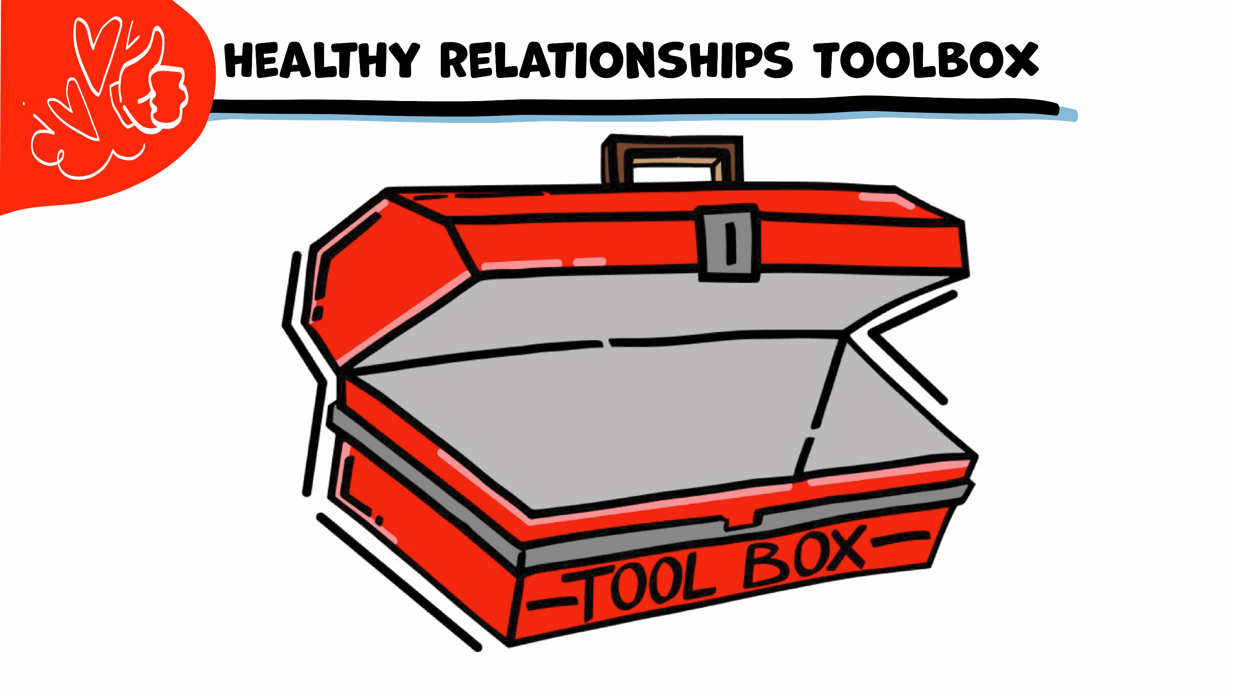
Caja de herramientas para una sana relación
© 2023 Programa de Servicios de SAFE para Personas con Discapacidades
Notes:
Diga: Recuerden: todo el año iremos agregando herramientas a nuestra Caja de herramientas para una sana relación. La semana pasada, agregamos “Yo me siento” a nuestra caja de herramientas. Más tarde hoy, cada quien recibirá su propia caja de herramientas para usarla en nuestras clases.
Hagamos un ejemplo. Si un amigo les mintiera, ¿cómo se sentirían? ¿Puede alguien practicar compartir ese sentimiento con una Declaración “Yo me siento”?

Slide 3
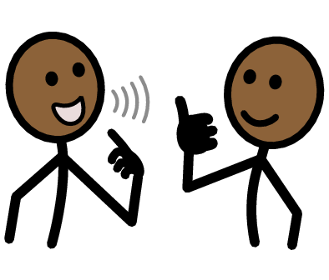
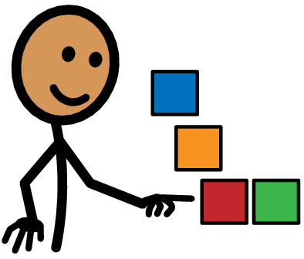
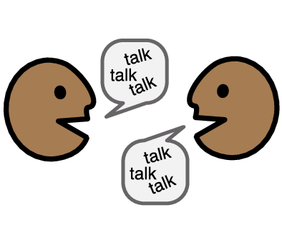
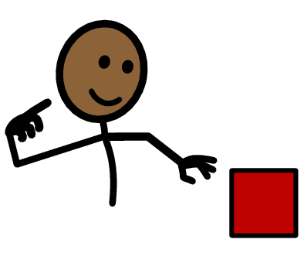
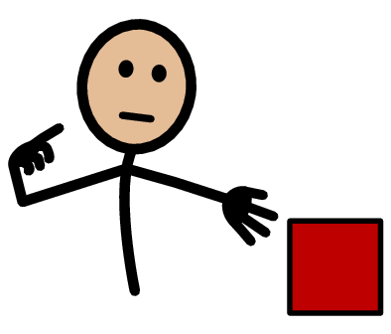
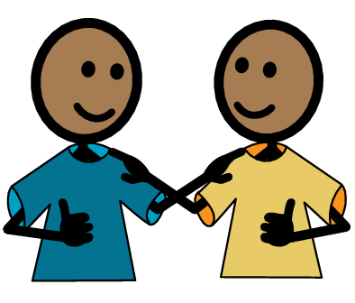
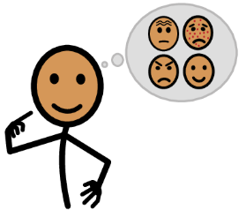
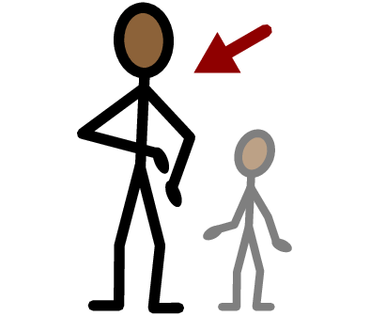
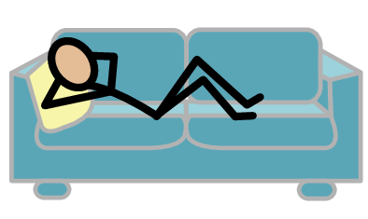
Palabras importantes
Autodefensor
Elegir
Sí
No
Hablar
Yo quiero
Yo necesito
Yo necesito ayuda
Tengo una pregunta
Confianza
Persona adulta
Tomar un descanso
Yo me siento
Feliz
Triste
Enojado/a/e
Asustado/a/e
Copyright © 2022 SymbolStix, LLC. Todos los derechos reservados. Usado con autorización.
Notes:
Puede imprimir esta diapositiva por separado para que cada estudiante pueda usar la hoja Palabras importantes como tablero de comunicación durante la clase. Repase las palabras con las definiciones que se sugieren a continuación. Para que puedan entender mejor, puede pedir al grupo que aporte sus propias definiciones para las palabras del vocabulario o que proporcione un enunciado o una situación con la palabra nueva.
Autodefensor: una persona que se defiende a si misma
Elegir: tomar decisiones cuando hay 2 o más opciones
Hablar: cuando se usan palabras, señas o imágenes para decirle algo a alguien
Yo quiero: una Declaración “yo” que se puede usar cuando les gustaría algo
Yo necesito: una Declaración “yo” que se puede usar cuando deben conseguir algo

Slide 4
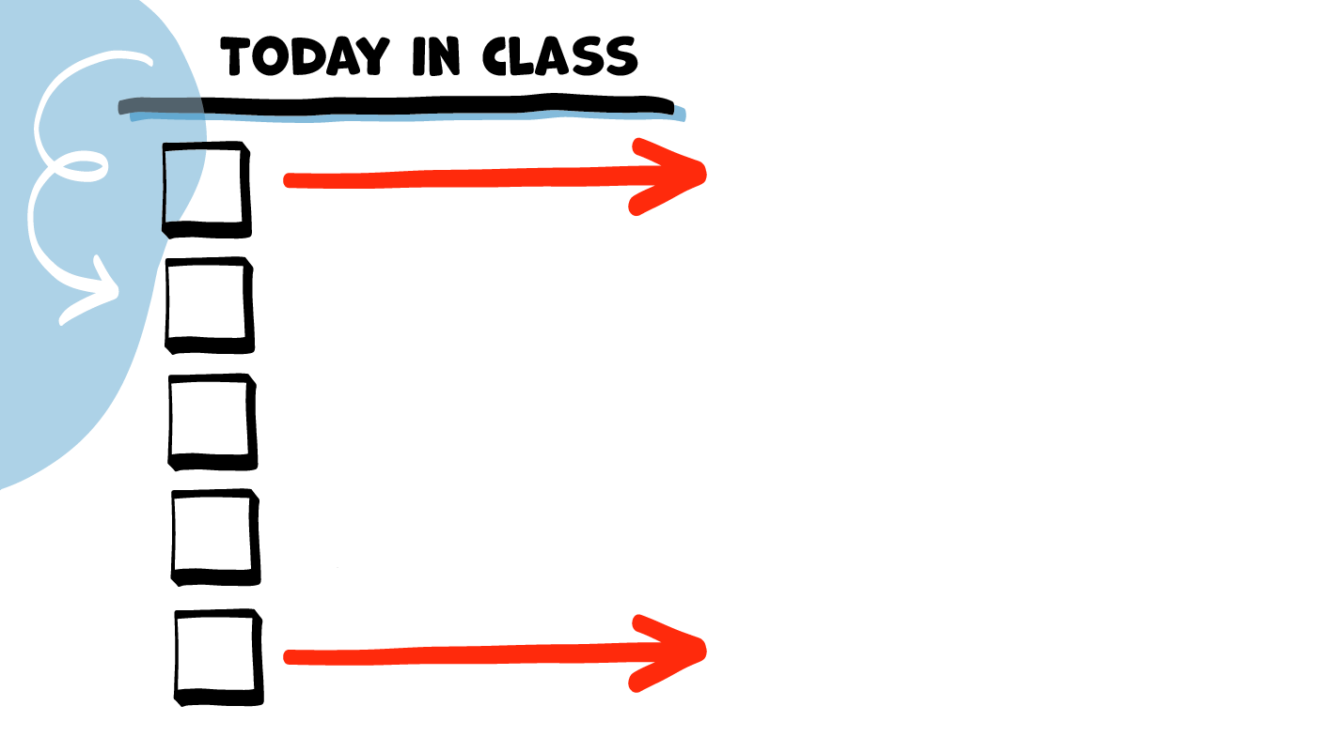
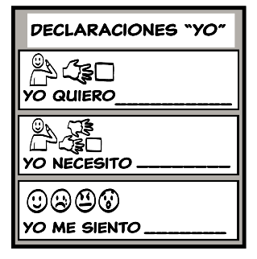
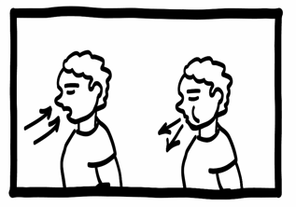
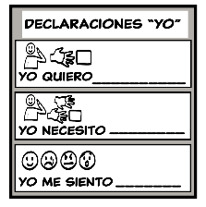
La clase de hoy
Elegir
Autodefensa
Descanso para el cerebro
Práctica de Declaraciones “yo”
Video sobre la autodefensa
© 2023 Programa de Servicios de SAFE para Personas con Discapacidades
Notes:
Lea la agenda. Como opción, puede pedir que alguien se ofrezca para leer la agenda.

Slide 5
© 2023 Programa de Servicios de SAFE para Personas con Discapacidades
Notes:
Diga: En las próximas diapositivas, pensaremos en todo lo que eligen todos los días. Empecemos primero con su ropa. ¿Qué tipo de ropa les gusta usar? ¿Desea alguien compartir?
Dé al grupo suficiente tiempo para procesar la pregunta y tomar sus decisiones.
Después de que unos cuantos compartieron, diga: “Gracias por decirme algunas cosas que les gusta usar”. ¿Quién elige qué ropa usan?
Dé al grupo suficiente tiempo para procesar la pregunta y tomar sus decisiones.
Diga: ¡Elegir qué ropa usarán cada día es parte de la autodefensa! Recuerden: la autodefensa significa hablar por si mismos y decir a las personas lo que eligen.

Slide 6
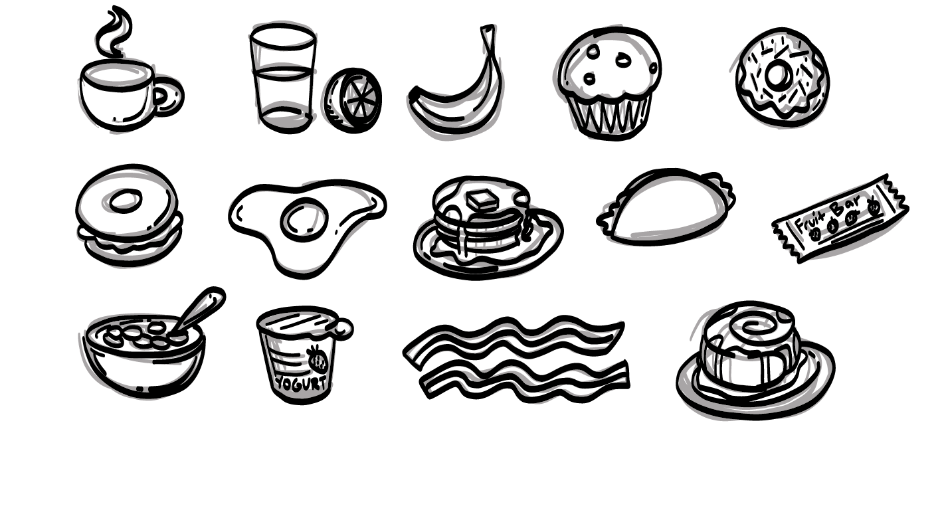
© 2023 Programa de Servicios de SAFE para Personas con Discapacidades
Notes:
Diga: Veamos otro ejemplo. Piensen en su desayuno de esta mañana. Levanten la mano si toman café.
Dé al grupo suficiente tiempo para procesar la pregunta y tomar sus decisiones.
Diga: Gracias. ¿Qué más les gusta desayunar? ¿Desea alguien compartir sus alimentos y bebidas favoritos para el desayuno?
Dé al grupo suficiente tiempo para procesar la pregunta y tomar sus decisiones.
Diga: Elegir lo que comen y toman cada día para el desayuno también es una parte de la autodefensa. Hablamos la semana pasada sobre el hecho de que la gente no puede leer su mente. ¡Es por eso que hablar por si mismos, no quedarse callados y usar sus palabras, señas o imágenes es tan importante!

Slide 7
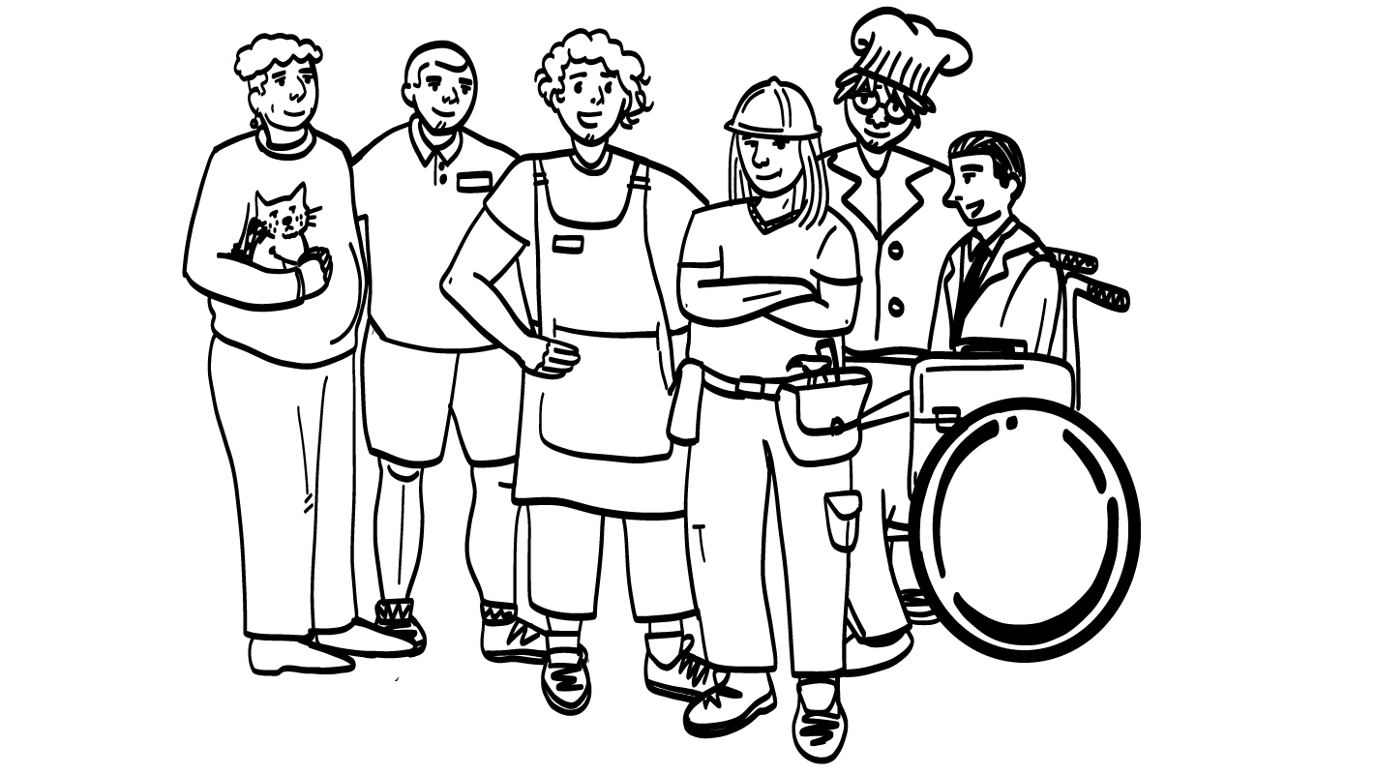
© 2023 Programa de Servicios de SAFE para Personas con Discapacidades
Notes:
Diga: Ahora, quiero saber sobre el trabajo de sus sueños. ¿Quiere alguien compartir qué trabajo le gustaría tener algún día?
Dé al grupo suficiente tiempo para procesar la pregunta y tomar sus decisiones.
Después de que unos cuantos compartieron, diga: ¡Gracias por compartir los trabajos de sus sueños! ¿Quién elige cuál es el trabajo de sus sueños?
Dé al grupo suficiente tiempo para procesar la pregunta y tomar sus decisiones.
Diga: ¡Ustedes pueden elegir cuál es el trabajo de sus sueños! Decirles a otras personas dónde quieren trabajar es parte de la autodefensa.

Slide 8
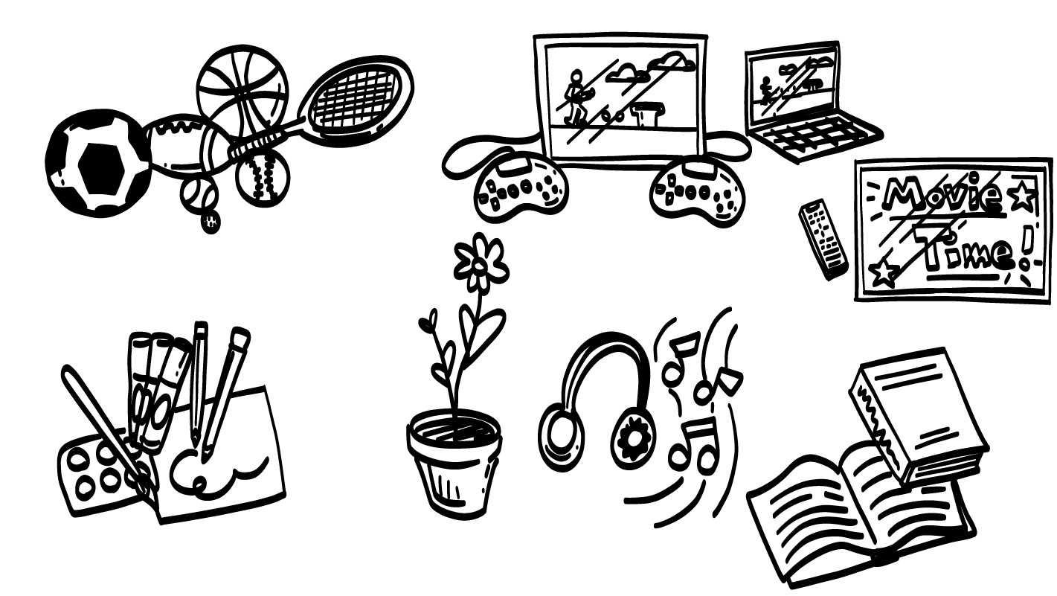
© 2023 Programa de Servicios de SAFE para Personas con Discapacidades
Notes:
Diga: Bien, ahora quiero escuchar lo que les gusta hacer por diversión. Levanten la mano si les gusta dibujar.
Dé al grupo suficiente tiempo para procesar la pregunta y tomar sus decisiones.
Diga: Levanten la mano se les gusta jugar juegos de video.
Dé al grupo suficiente tiempo para procesar la pregunta y tomar sus decisiones.
Diga: Levanten la mano si les gusta ver videos en YouTube.
Dé al grupo suficiente tiempo para procesar la pregunta y tomar sus decisiones.
Diga: ¿Qué más les gusta hacer por diversión? ¿Desea alguien compartir?
Dé al grupo suficiente tiempo para procesar la pregunta y tomar sus decisiones.
Diga: Elegir lo que hacen por diversión también es parte de la autodefensa.

Slide 9
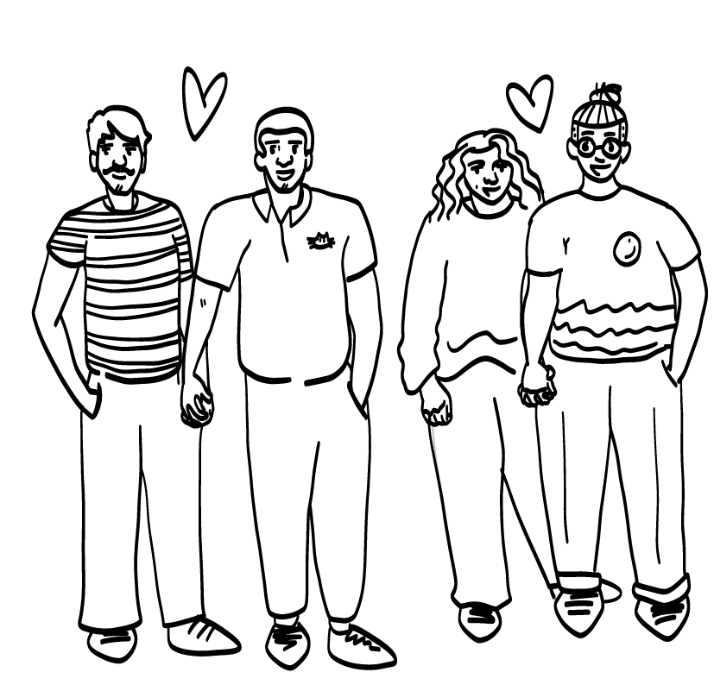
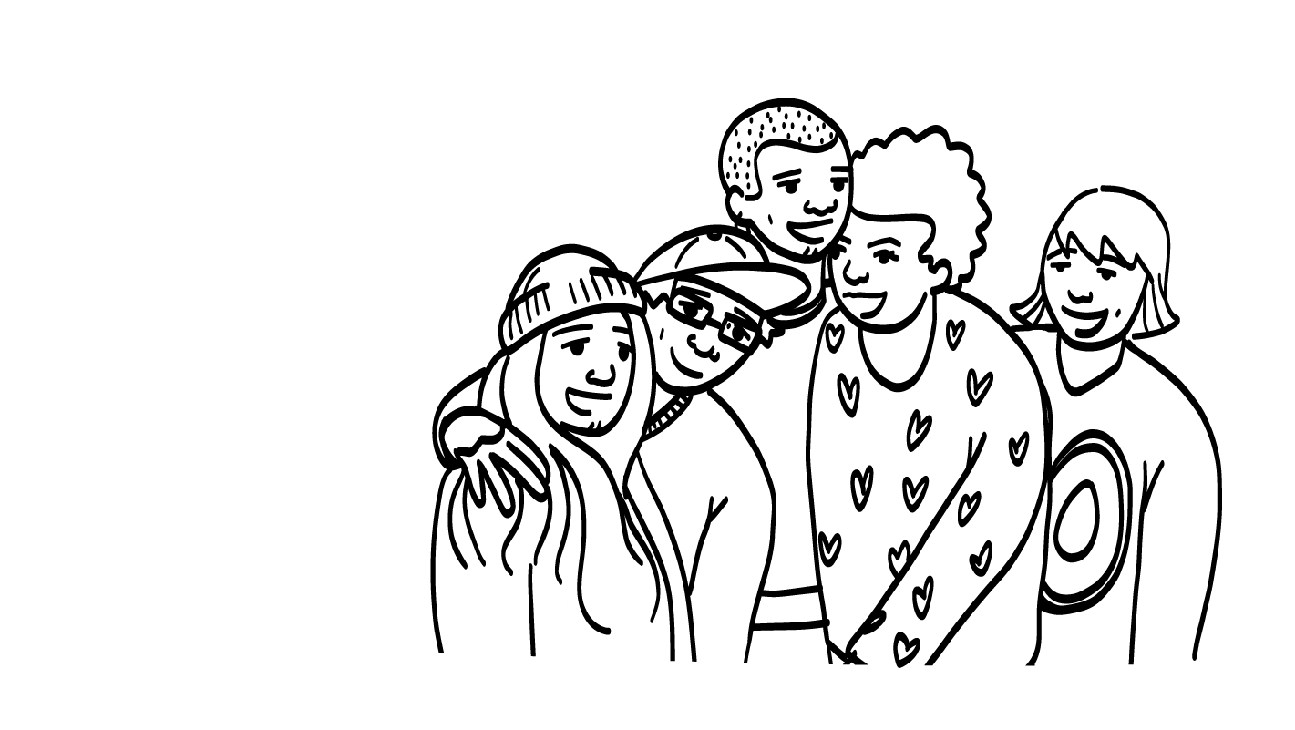
© 2023 Programa de Servicios de SAFE para Personas con Discapacidades
Notes:
Diga: Bien, hagamos uno más. Hablamos sobre la autodefensa porque es superimportante poder decirles a otras personas cómo se sienten, qué quieren y qué necesitan. La autodefensa también es muy importante en sus relaciones, y todo el año practicaremos usar la autodefensa para tener relaciones más sanas.
Haremos un ejemplo con relaciones. ¿Quién elige quiénes son sus amigos? ¿Quién elige con quiénes se juntan?
Dé al grupo suficiente tiempo para procesar la pregunta y tomar sus decisiones.
Diga: ¡Sí! Ustedes pueden elegir con quién juntarse. Tomar decisiones sobre sus relaciones también es parte de la autodefensa.

Slide 10
La clase de hoy
Elegir
Autodefensa
Descanso para el cerebro
Práctica de Declaraciones “yo”
Video sobre la autodefensa
© 2023 Programa de Servicios de SAFE para Personas con Discapacidades
Notes:
Diga: ¡Gracias por compartir todo lo que eligen! Ahora, hablaremos más sobre la autodefensa.

Slide 11
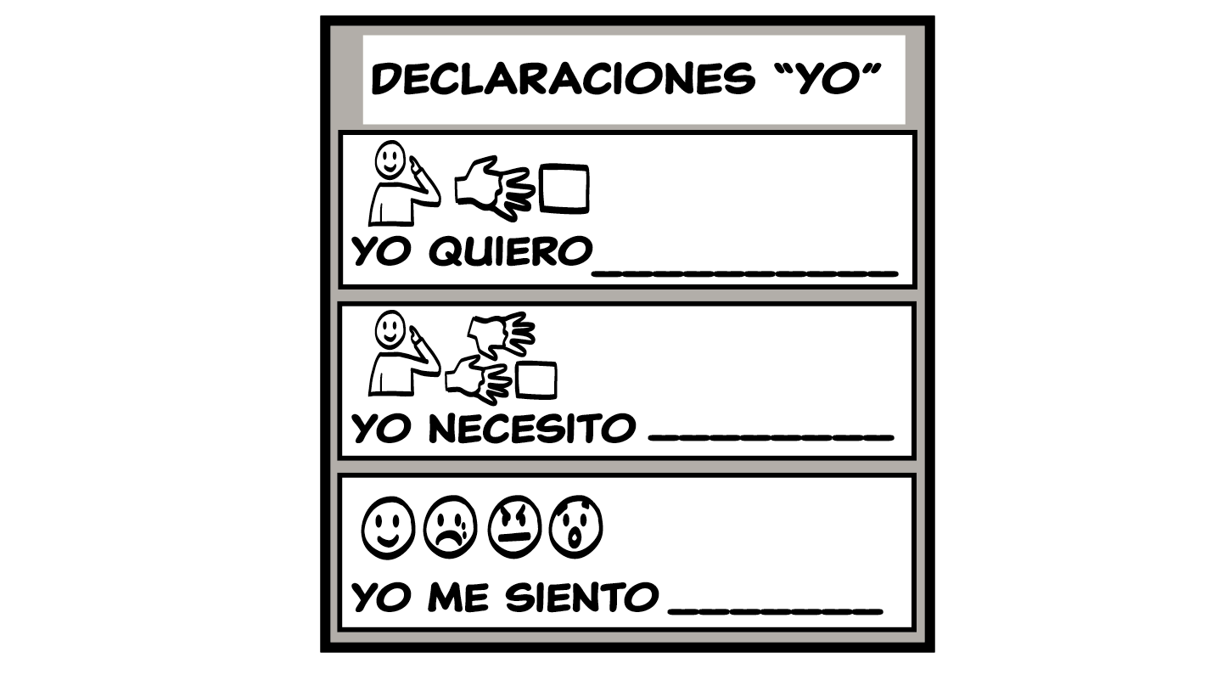
© 2023 Programa de Servicios de SAFE para Personas con Discapacidades
Notes:
Diga: Todos ustedes eligen muchas cosas todos los días, ¡y eso es autodefensa! ¡Es muy importante poder decirles a otras personas qué ropa quieren usar, qué quieren comer, en qué quieren trabajar y qué quieren hacer por diversión! También es importante poder decirles a las personas con las que se relacionan, como sus amigos o su familia, lo que quieren y necesitan. Más tarde hoy van a poder practicar un poco la autodefensa.
Por ahora, agreguemos “Yo quiero” y “Yo necesito” a nuestra herramienta Declaraciones “yo”.

Slide 12
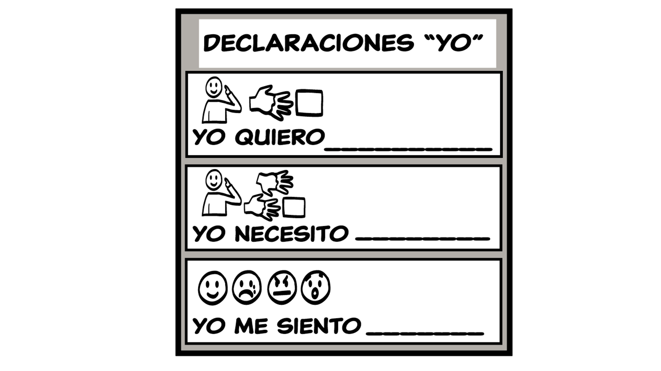
Caja de herramientas para una sana relación
© 2023 Programa de Servicios de SAFE para Personas con Discapacidades
Notes:
Diga: Recuerden: en todas las clases, agregaremos nuevas herramientas a nuestra Caja de herramientas para una sana relación. Usaremos una caja de herramientas grande para el grupo, y cada quien también tendrá su propia caja de herramientas más chica. A medida que aprendan sobre herramientas nuevas, les daré una copia de la herramienta para pegar en su caja de herramientas.
Nuestra primera herramienta es la herramienta Declaraciones “yo”. Recuerden: pueden usar las Declaraciones “yo” para decirles a las personas cómo se sienten, qué quieren y qué necesitan. Empecemos con nuestra caja de herramientas grande del grupo. ¿Alguien quiere ofrecerse para agregar la primera herramienta a nuestra caja de herramientas?
Pida a la persona voluntaria que fije el material de herramienta Declaraciones “yo” del grupo a la Caja de herramientas para una sana relación del grupo. Luego, dé a cada estudiante una barra adhesiva, una copia de la Caja de herramientas para una sana relación de estudiantes y una copia de la herramienta Declaraciones “yo” de estudiantes. Dé al grupo unos minutos para pegar sus herramientas en sus cajas de herramientas. Durante las próximas semanas, el grupo agregará herramientas a su caja de herramientas, así que asegúrese de pedir que conserven sus cajas de herramientas para la siguiente clase.

Slide 13
Descanso para el cerebro
© 2023 Programa de Servicios para Personas con Discapacidades de SAFE
Notes:
Diga: Eso fue mucha información, ¡y van muy bien! Tomemos un breve descanso para el cerebro antes de continuar con la clase.
A continuación, se presentan tres ideas para dar al grupo una breve oportunidad de descanso para el cerebro. Siéntese con la libertad de aportar sus propias ideas para descansos para el cerebro que funcionen mejor para su grupo.
Respiración a cinco dedos
Para este ejercicio, pida a todo el mundo que coloquen una mano enfrente de su pecho con sus cinco dedos abiertos. Luego, use el dedo índice de la otra mano para trazar hacia arriba y abajo por cada uno de los cinco dedos, comenzando por el pulgar. A medida que tracen hacia arriba por un dedo, respiran hacia adentro. A medida que tracen hacia abajo por un dedo, respiran hacia afuera. Cuando respiran hacia fuera en el dedo meñique, les puede decir que sacudan sus manos y brazos. Al avanzar el año escolar, puede pedir que alguien del grupo se ofrezca para dirigir este ejercicio para sus pares.
Si este ejercicio no es físicamente accesible para su grupo, puede mostrar el trazado con su propia mano a medida que respiren hacia adentro y hacia afuera.
Descanso para estirarse
Dirija al grupo a través de una serie de estiramientos básicos. Estos pueden realizarse en una silla o de pie, dependiendo de las necesidades de adaptación de su grupo. Algunas ideas incluyen alcanzar hacia el cielo, estirar un brazo a la vez atravesando el pecho, alcanzar hacia los pies, girar la cabeza de lado a lado, etc. Pida al grupo que sostengan una pose mientras usted cuente hasta diez. Al avanzar el año escolar, puede pedir que alguien del grupo se ofrezca para dirigir los estiramientos para sus pares.
El baile
Si les gusta bailar, puede tocar una canción breve para que bailen. Esto es particularmente efectivo si puede encontrar una canción relacionada con el tema de la clase de esa semana.

Slide 14
La clase de hoy
Elegir
Autodefensa
Descanso para el cerebro
Práctica de Declaraciones “yo”
Video sobre la autodefensa
© 2023 Programa de Servicios de SAFE para Personas con Discapacidades
Notes:
Diga: Practiquemos usar la herramienta Declaraciones “yo”.

Slide 15
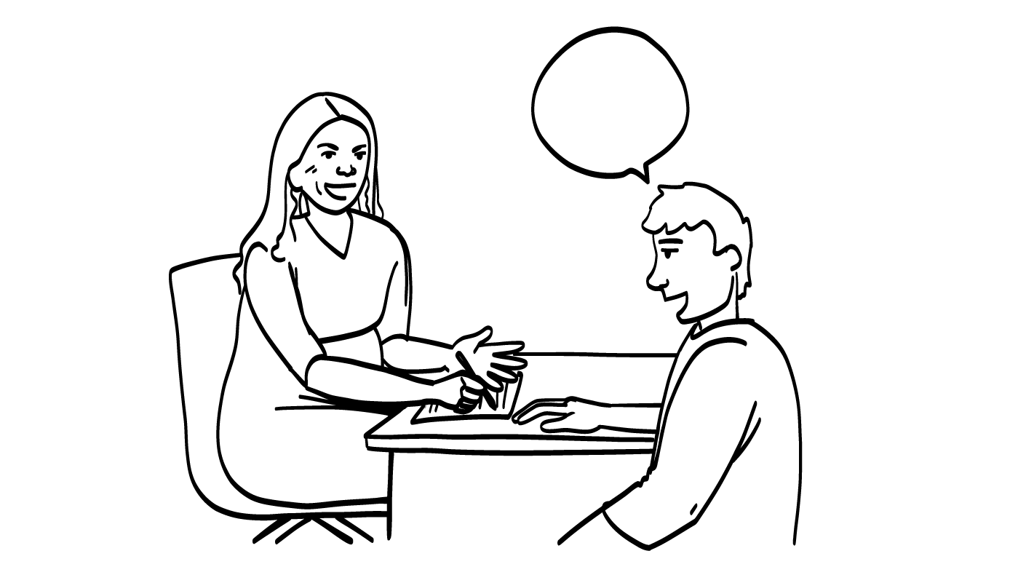
Quiere hablar con su asesor/a/e de empleos sobre conseguir un trabajo nuevo.
© 2023 Programa de Servicios de SAFE para Personas con Discapacidades
Notes:
Diga: Haremos unas escenificaciones para practicar usar las herramientas Yo quiero y Yo necesito. Una escenificación es algo que es de mentirillas. En cada diapositiva, leerán un cuento. Se imaginarán que están en el cuento. Podrán decidir cómo podrían usar una Declaración “Yo quiero” o “Yo necesito” para ayudar con el cuento. ¿Alguien quiere ofrecerse para hacerlo primero?
Para cada situación, pida a la persona que lea el cuento en voz alta. Luego, pregúntele qué Declaración “Yo quiero” o “Yo necesito” podría usar para conseguir ayuda en ese cuento. En cada diapositiva, se incluyen ejemplos de Declaraciones “yo” como referencia.
Ejemplos de Declaraciones “yo”:
Yo quiero un trabajo nuevo. No me gusta mi trabajo.
Yo necesito un trabajo que me emocione.
Yo necesito su ayuda para conseguir un trabajo nuevo.

Slide 16
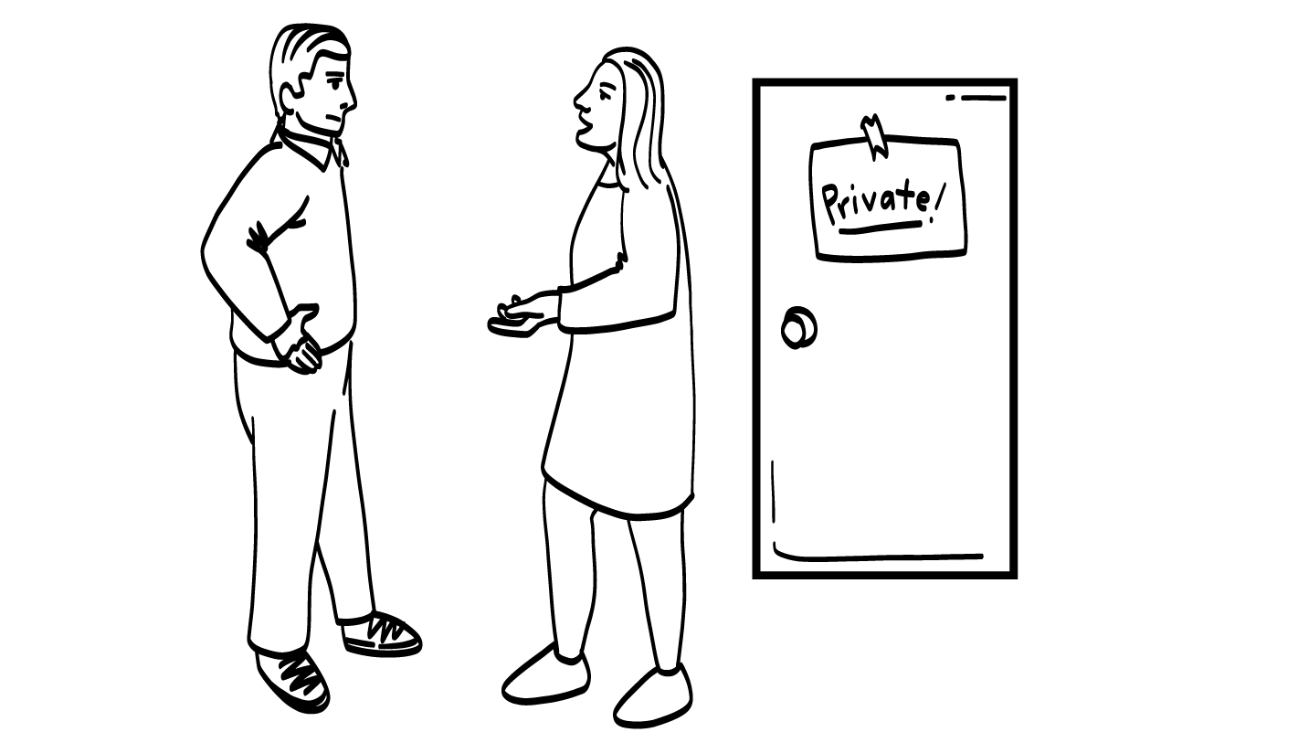
Quiere hablar con su padre o madre sobre
tener tiempo a solas en su recámara.
Privado
© 2023 Programa de Servicios de SAFE para Personas con Discapacidades
Notes:
Diga: ¡Excelente trabajo! ¿Alguien quiere ofrecerse para hacer el siguiente cuento?
Para cada situación, pida a la persona que lea el cuento en voz alta. Luego, pregúntele qué Declaración “Yo quiero” o “Yo necesito” podrían usar para conseguir ayuda en ese cuento. En cada diapositiva, se incluyen ejemplos de Declaraciones “yo” como referencia.
Ejemplos de Declaraciones “yo”:
Yo necesito privacidad en mi recámara.
Yo quiero que respete mi privacidad.
Yo necesito tiempo a solas en mi recámara todos los días.

Slide 17
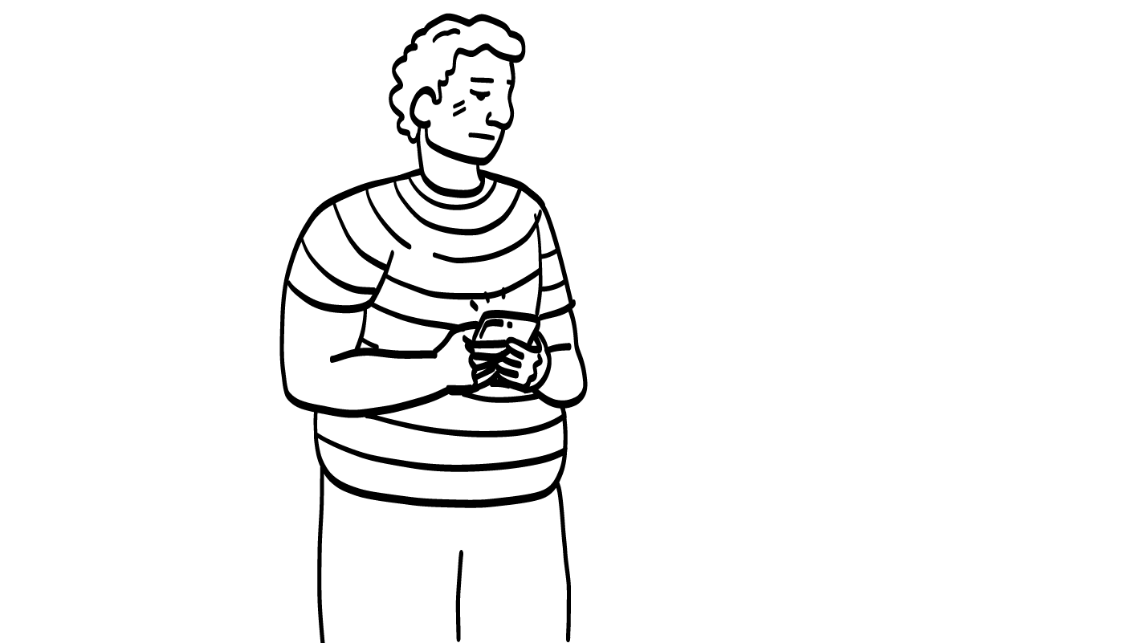
Su pareja romántica mira sus mensajes de texto cuando no está en la habitación.
© 2023 Programa de Servicios de SAFE para Personas con Discapacidades
Notes:
Diga: ¡Excelente trabajo! ¿Alguien quiere ofrecerse para hacer el siguiente cuento?
Para cada situación, pida a la persona que lea el cuento en voz alta. Luego, pregúntele qué Declaración “Yo quiero” o “Yo necesito” podrían usar para conseguir ayuda en ese cuento. En cada diapositiva, se incluyen ejemplos de Declaraciones “yo” como referencia.
Ejemplos de Declaraciones “yo”:
Yo necesito que me pidas mi teléfono antes de tomarlo.
Yo quiero que confíes en mí.
Yo necesito que dejes de leer mis mensajes de texto.

Slide 18
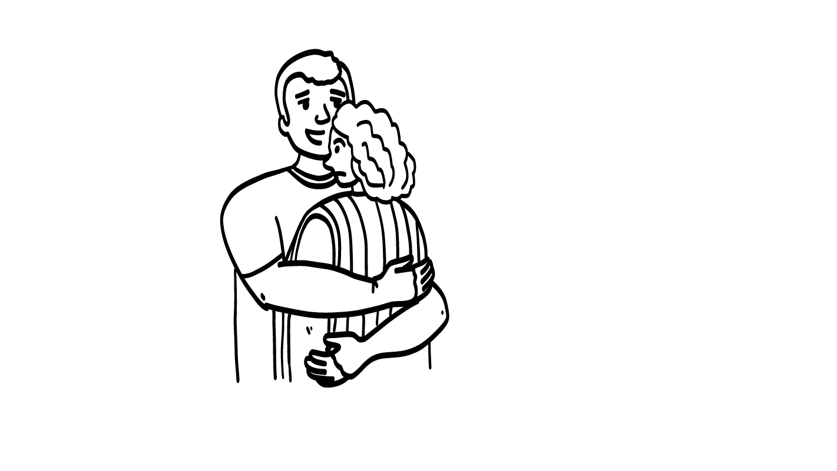
Alguien que no conoce lo/a/e abraza.
© 2023 Programa de Servicios de SAFE para Personas con Discapacidades
Notes:
Diga: ¡Excelente trabajo! ¿Alguien quiere ofrecerse para hacer el siguiente cuento?
Para cada situación, pida a la persona que lea el cuento en voz alta. Luego, pregúntele qué Declaración “Yo quiero” o “Yo necesito” podrían usar para conseguir ayuda en ese cuento. En cada diapositiva, se incluyen ejemplos de Declaraciones “yo” como referencia.
Ejemplos de Declaraciones “yo”:
Yo quiero que deje de hacerlo.
Yo necesito espacio.
Yo necesito ayuda.

Slide 19
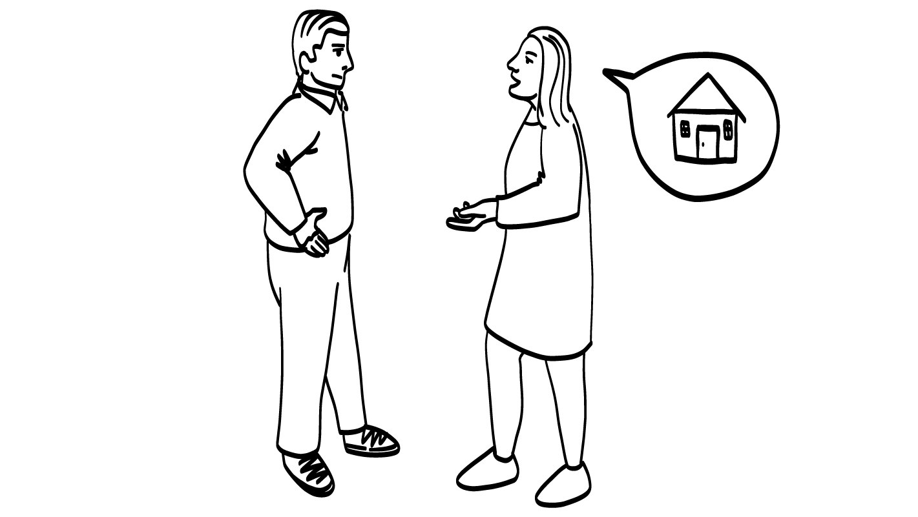
Quiere hablar con su padre o madre sobre conseguir su propio apartamento.
© 2023 Programa de Servicios de SAFE para Personas con Discapacidades
Notes:
Diga: ¡Excelente trabajo! ¿Alguien quiere ofrecerse para hacer el siguiente cuento?
Para cada situación, pida a la persona que lea el cuento en voz alta. Luego, pregúntele qué Declaración “Yo quiero” o “Yo necesito” podrían usar para conseguir ayuda en ese cuento. En cada diapositiva, se incluyen ejemplos de Declaraciones “yo” como referencia.
Ejemplos de Declaraciones “yo”:
Yo quiero mudarme a mi propio apartamento.
Yo quiero su ayuda para conseguir mi propio apartamento.
Yo necesito mi propio espacio.

Slide 20
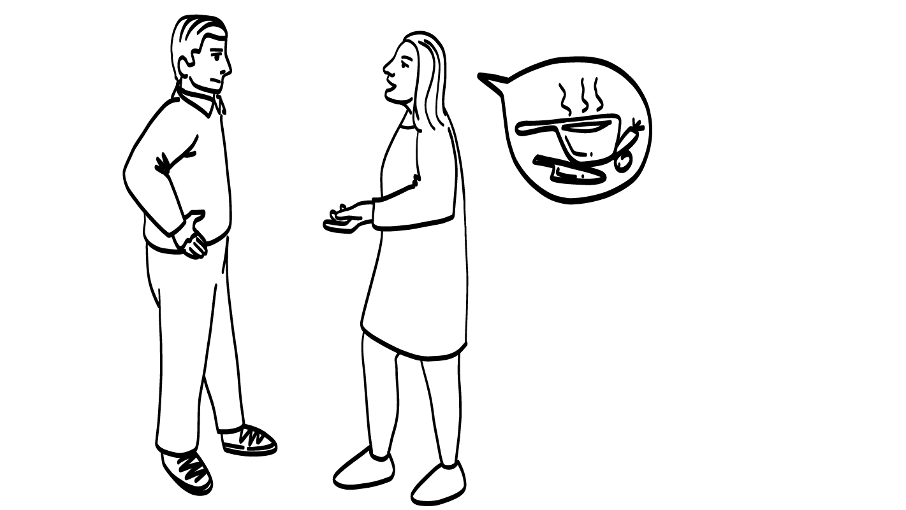
Quiere pedir a su padre o madre
que le deje cocinar en casa.
© 2023 Programa de Servicios de SAFE para Personas con Discapacidades
Notes:
Diga: ¡Excelente trabajo! ¿Alguien quiere ofrecerse para hacer el siguiente cuento?
Para cada situación, pida a la persona que lea el cuento en voz alta. Luego, pregúntele qué Declaración “Yo quiero” o “Yo necesito” podrían usar para conseguir ayuda en ese cuento. En cada diapositiva, se incluyen ejemplos de Declaraciones “yo” como referencia.
Ejemplos de Declaraciones “yo”:
Yo quiero aprender a cocinar.
Yo necesito poder hacer mis propios alimentos.
Yo quiero que me ayude a aprender a cocinar.

Slide 21
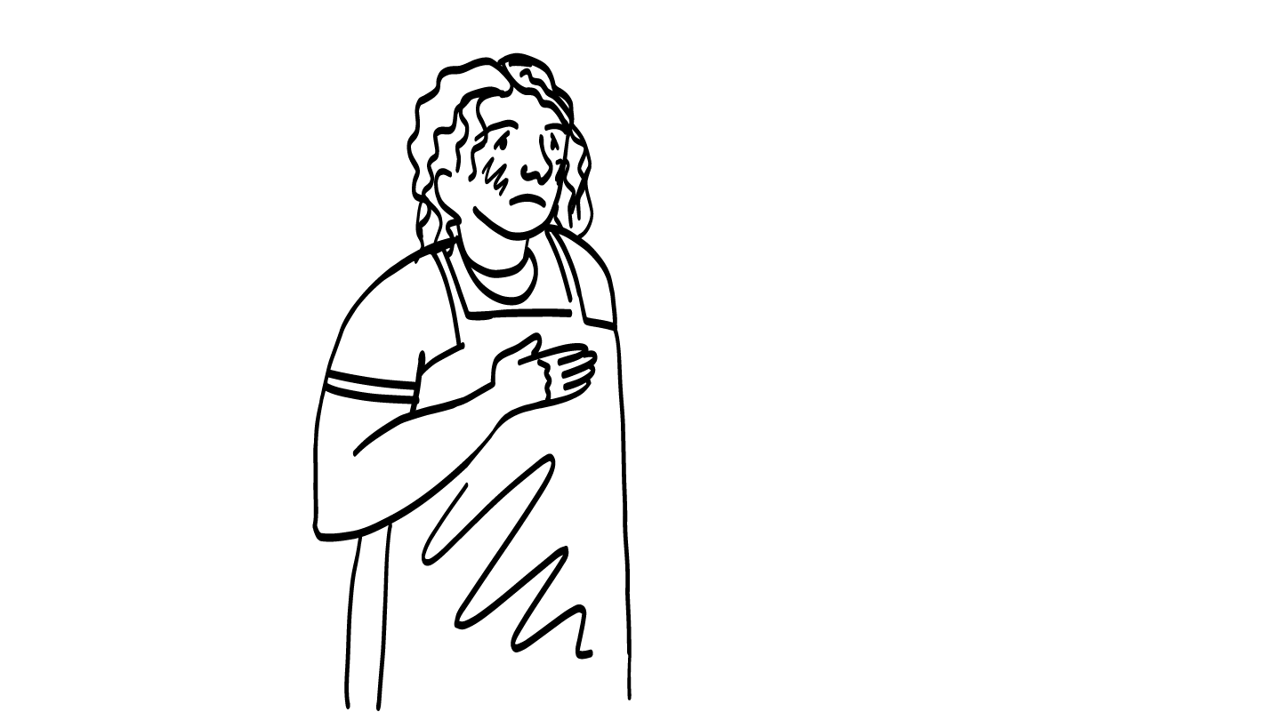
Necesita hablar con su jefe/a
porque se siente enfermo/a/e.
© 2023 Programa de Servicios de SAFE para Personas con Discapacidades
Notes:
Diga: ¡Excelente trabajo! ¿Alguien quiere ofrecerse para hacer el siguiente cuento?
Para cada situación, pida a la persona que lea el cuento en voz alta. Luego, pregúntele qué Declaración “Yo quiero” o “Yo necesito” podrían usar para conseguir ayuda en ese cuento. En cada diapositiva, se incluyen ejemplos de Declaraciones “yo” como referencia.
Ejemplos de Declaraciones “yo”:
Yo necesito hablar con usted, por favor.
Yo necesito ir a casa por estoy enfermo.
Yo quiero ir a casa por estoy enfermo.

Slide 22
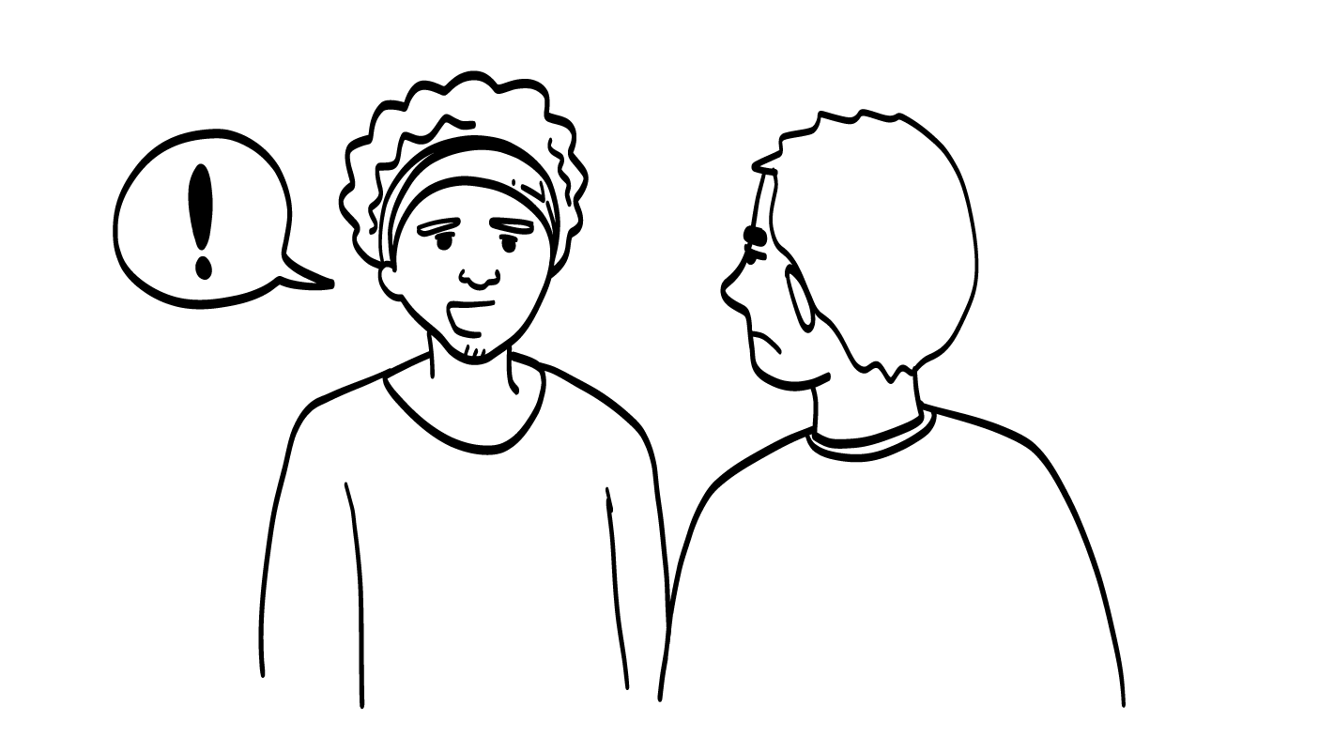
Su amigo/a/ue le miente.
© 2023 Programa de Servicios de SAFE para Personas con Discapacidades
Notes:
Diga: ¡Excelente trabajo! ¿Alguien quiere ofrecerse para hacer el siguiente cuento?
Para cada situación, pida a la persona que lea el cuento en voz alta. Luego, pregúntele qué Declaración “Yo quiero” o “Yo necesito” podrían usar para conseguir ayuda en ese cuento. En cada diapositiva, se incluyen ejemplos de Declaraciones “yo” como referencia.
Ejemplos de Declaraciones “yo”:
Yo necesito que sepa que hirió mis sentimientos.
Yo quiero que sea honesto conmigo.
Yo necesito que me diga la verdad.

Slide 23
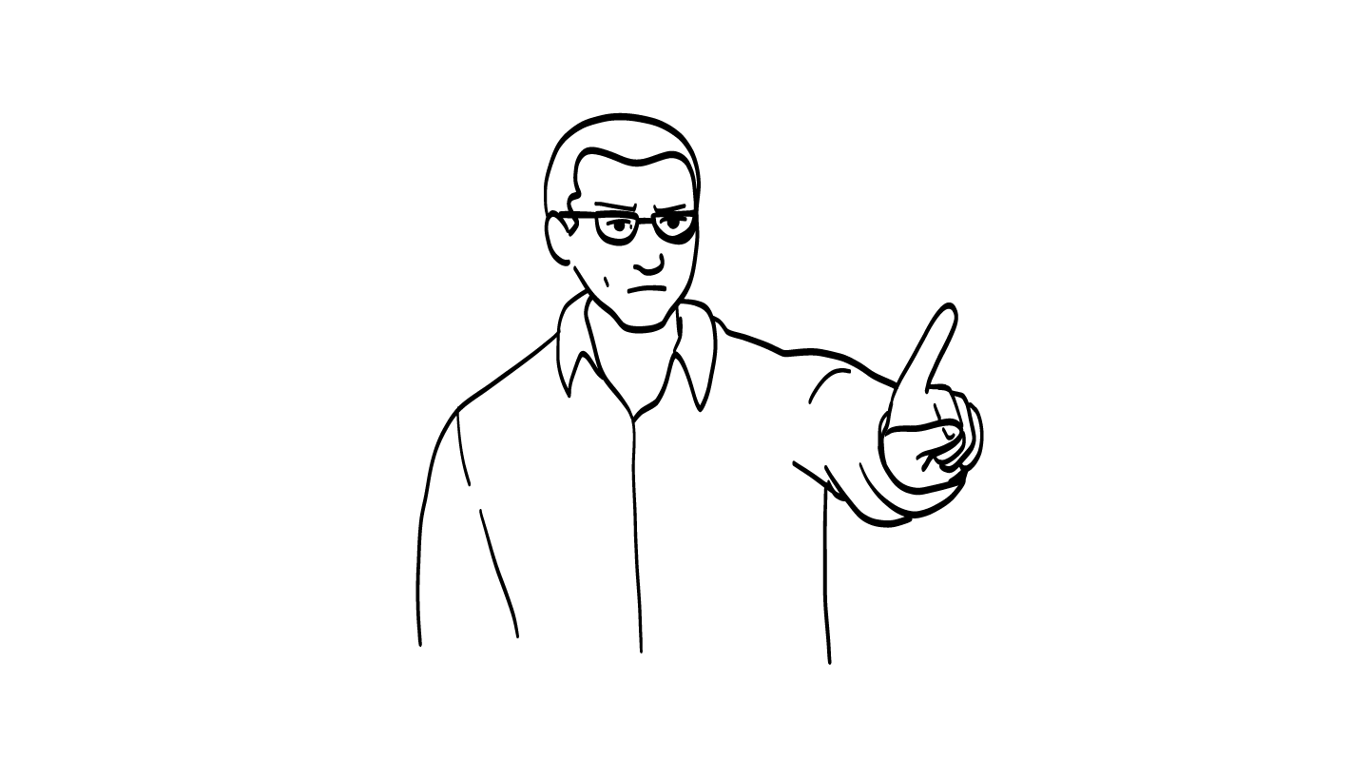
Quiere salir con alguien, pero
su familiar dice que no está listo/a/e.
© 2023 Programa de Servicios de SAFE para Personas con Discapacidades
Notes:
Diga: ¡Excelente trabajo! ¿Alguien quiere ofrecerse para hacer el siguiente cuento?
Para cada situación, pida a la persona que lea el cuento en voz alta. Luego, pregúntele qué Declaración “Yo quiero” o “Yo necesito” podrían usar para conseguir ayuda en ese cuento. En cada diapositiva, se incluyen ejemplos de Declaraciones “yo” como referencia.
Ejemplos de Declaraciones “yo”:
Yo necesito que respete mi derecho a salir con alguien.
Yo quiero salir con alguien y me siento listo.
Yo quiero que me ayude a empezar a salir con alguien.

Slide 24
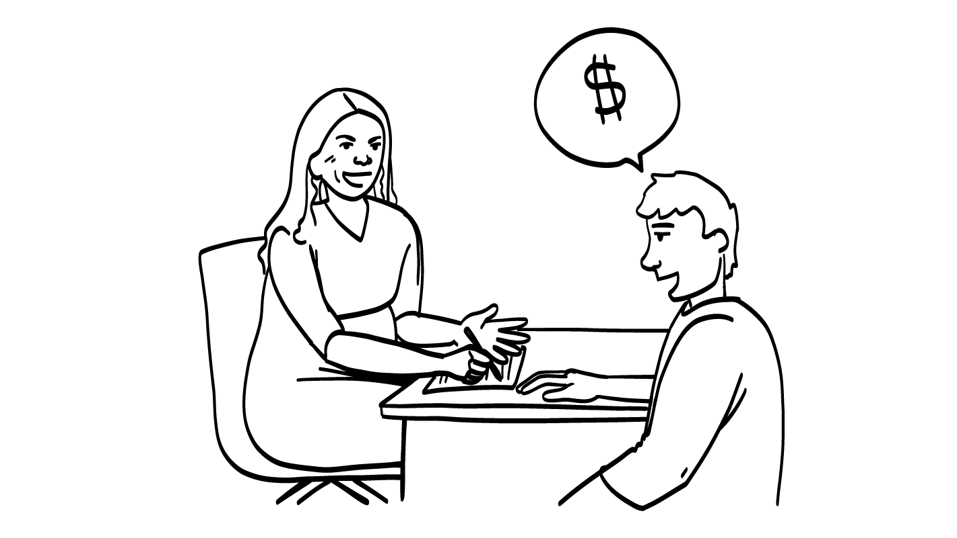
Quiere hablar con su jefe/a
sobre conseguir un aumento.
© 2023 Programa de Servicios de SAFE para Personas con Discapacidades
Notes:
Diga: ¡Excelente trabajo! ¿Alguien quiere ofrecerse para hacer el siguiente cuento?
Para cada situación, pida a la persona que lea el cuento en voz alta. Luego, pregúntele qué Declaración “Yo quiero” o “Yo necesito” podrían usar para conseguir ayuda en ese cuento. En cada diapositiva, se incluyen ejemplos de Declaraciones “yo” como referencia.
Ejemplos de Declaraciones “yo”:
Yo quiero hablar con usted, por favor.
Yo quiero un aumento.
Yo quiero saber cómo conseguir un aumento.

Slide 25
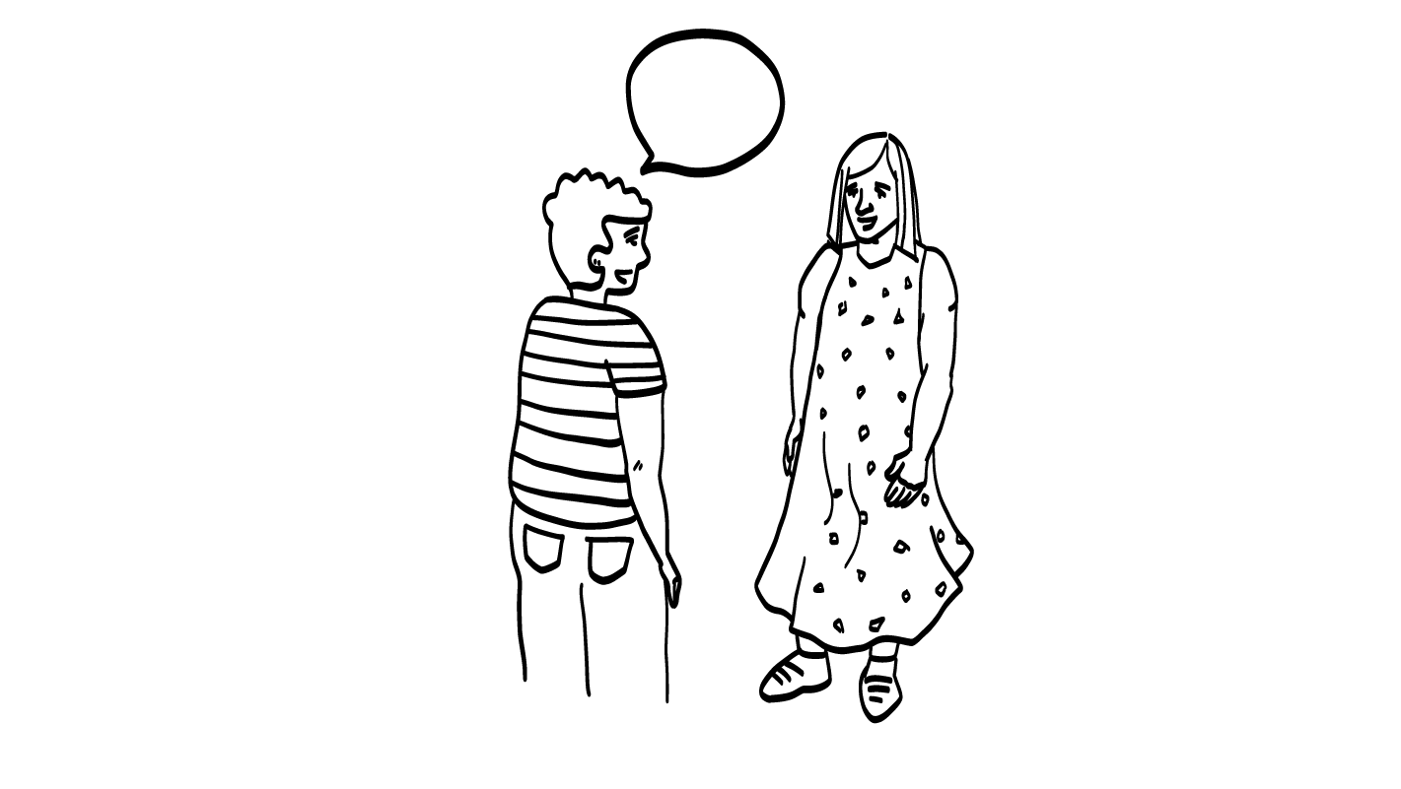
Quiere hablar con su
maestro/a/e sobre conseguir un
aventón a la clase de arte.
© 2023 Programa de Servicios de SAFE para Personas con Discapacidades
Notes:
Diga: ¡Excelente trabajo! ¿Alguien quiere ofrecerse para hacer el siguiente cuento?
Para cada situación, pida a la persona que lea el cuento en voz alta. Luego, pregúntele qué Declaración “Yo quiero” o “Yo necesito” podrían usar para conseguir ayuda en ese cuento. En cada diapositiva, se incluyen ejemplos de Declaraciones “yo” como referencia.
Ejemplos de Declaraciones “yo”:
Yo necesito ayuda para llegar a mi clase de arte.
Yo quiero hablar con usted sobre mi clase de arte.
Yo necesito un aventón a mi clase de arte.

Slide 26
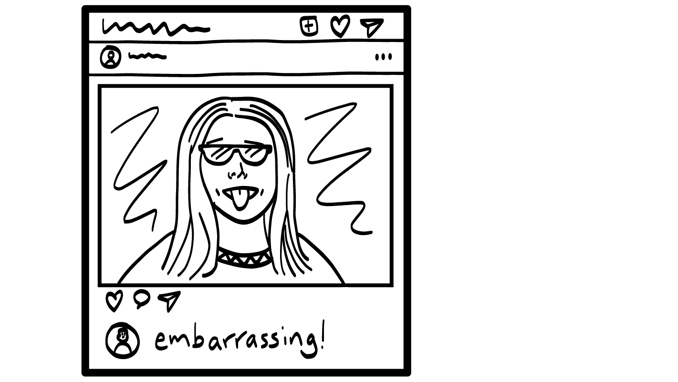
Su amigo/a/ue publica en Internet una foto suya que no le gusta.
© 2023 Programa de Servicios de SAFE para Personas con Discapacidades
Notes:
Diga: ¡Excelente trabajo! ¿Alguien quiere ofrecerse para hacer el siguiente cuento?
Para cada situación, pida a la persona que lea el cuento en voz alta. Luego, pregúntele qué Declaración “Yo quiero” o “Yo necesito” podrían usar para conseguir ayuda en ese cuento. En cada diapositiva, se incluyen ejemplos de Declaraciones “yo” como referencia.
Ejemplos de Declaraciones “yo”:
Yo necesito hablar contigo.
Yo quiero que quites esa foto.
Yo necesito que me preguntes antes de tomar mi foto y ponerla en medios sociales.

Slide 27
Su amigo/a/ue comparte su relato privado.
© 2023 Programa de Servicios de SAFE para Personas con Discapacidades
Notes:
Diga: ¡Excelente trabajo! ¿Alguien quiere ofrecerse para hacer el siguiente cuento?
Para cada situación, pida a la persona que lea el cuento en voz alta. Luego, pregúntele qué Declaración “Yo quiero” o “Yo necesito” podrían usar para conseguir ayuda en ese cuento. En cada diapositiva, se incluyen ejemplos de Declaraciones “yo” como referencia.
Ejemplos de Declaraciones “yo”:
Yo quiero hablar contigo.
Yo necesito que mantengas mis relatos en privado.
Yo quiero que dejes de contar mi relato a las personas.

Slide 28
La clase de hoy
Elegir
Autodefensa
Descanso para el cerebro
Práctica de Declaraciones “yo”
Video sobre la autodefensa
© 2023 Programa de Servicios de SAFE para Personas con Discapacidades
Notes:
Diga: ¡Increíble trabajo practicando sus Declaraciones “yo”! Lo último que haremos hoy es ver un video sobre la autodefensa.

Slide 29
Self-advocacy video place holder- no translation needed
© 2023 Programa de Servicios de SAFE para Personas con Discapacidades
Notes:
Diga: Todo el mundo escuchará a las personas en el video hablar sobre por qué la autodefensa es tan importante.
Reproduzca el video.
Diga: ¿Qué pensaron del video? ¿Desea alguien compartir lo que piensa?

Slide 30
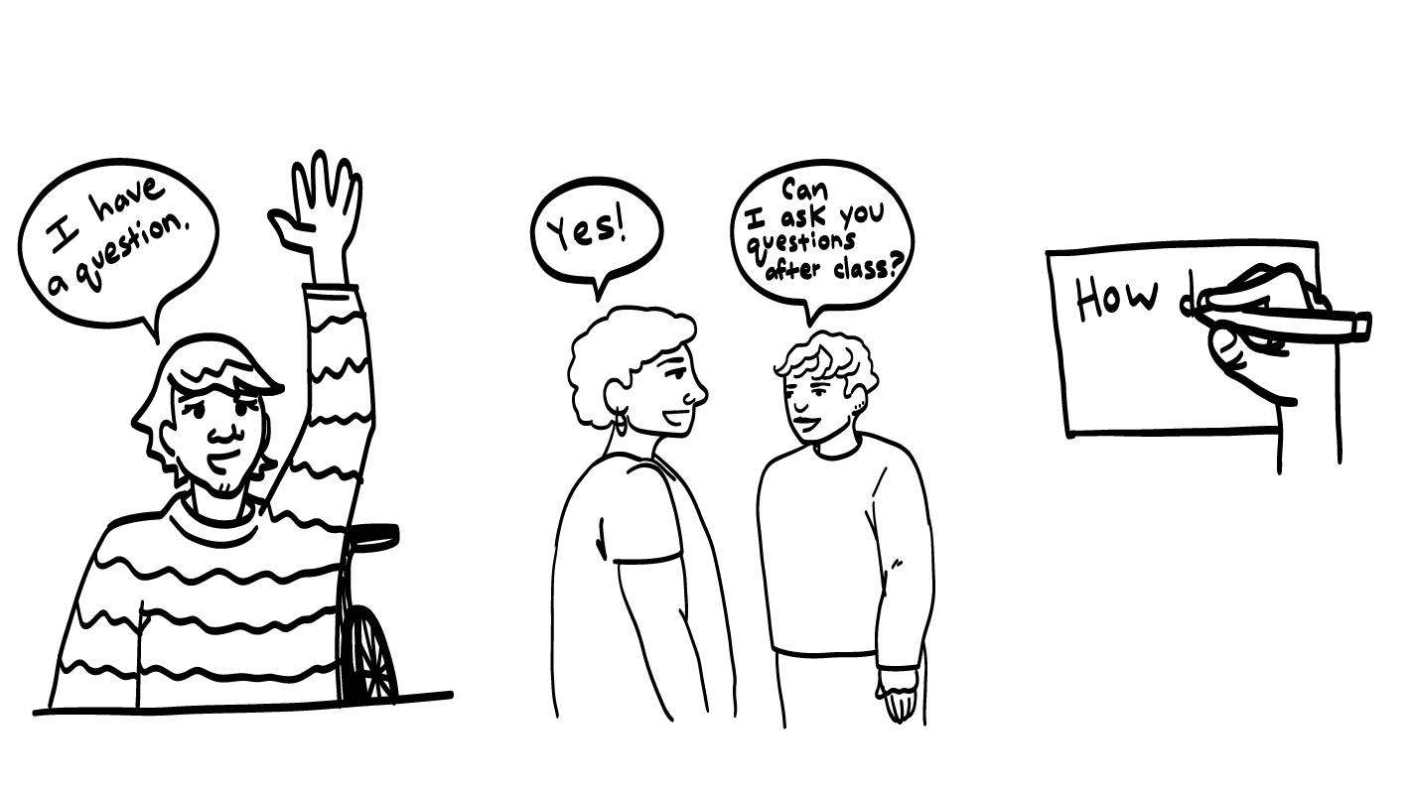
¿Alguna pregunta?
Tengo una pregunta
¡Sí!
¿Podemos hablar después de
la clase?
© 2021 Programa de Servicios para Personas con Discapacidades de SAFE
© 2023 Programa de Servicios para Personas con Discapacidades de SAFE
Notes:
Diga: ¿Tiene alguien alguna pregunta acerca de la clase de hoy? Recuerden: si no quieren hacer su pregunta en voz alta, pueden escribirla en una tarjeta y dejarla sobre su escritorio. También pueden pedir a alguien en quien confían que les ayude a escribir su pregunta en la tarjeta. Recogeré las tarjetas y responderé a las preguntas la próxima vez que nos reunamos. Cuando yo responda a una pregunta, no le diré a nadie quién la hizo.

Slide 31
Boleto de salida
¿Se defienden los autodefensores por sí mismos?
SÍ
NO
© 2023 Programa de Servicios para Personas con Discapacidades de SAFE
Notes:
Diga: ¿Se defienden los autodefensores por sí mismos? Muestren un pulgar hacia arriba para un sí, y un pulgar hacia abajo para un no.
Dé al grupo suficiente tiempo para procesar la pregunta y tomar sus decisiones.
Diga: ¡Sí! Recuerden: las personas no pueden leerles la mente. Es superimportante que usen sus palabras, señas o imágenes para decirles a otras personas lo que quieren o necesitan. ¡Esto es parte de tener una relación sana con amigos, familiares, parejas románticas y otras personas!

Slide 32
Boleto de salida
¿Cuál herramienta agregamos hoy a la Caja de herramientas para una sana relación?
Declaraciones “tú”
Declaraciones “yo”
Lenguaje agresivo
1
2
3
© 2023 Programa de Servicios para Personas con Discapacidades de SAFE
Notes:
Diga: ¿Cuál herramienta agregamos hoy a la Caja de herramientas para una sana relación? Muestren un dedo para “Declaraciones ‘tú’”, dos dedos para “Declaraciones ‘yo’” o tres dedos para “Lenguaje agresivo”.
Dé al grupo suficiente tiempo para procesar la pregunta y tomar sus decisiones.
Diga: Hoy agregamos Declaraciones “yo” a la Caja de herramientas para una sana relación. Recuerden: pueden usar las Declaraciones “yo” para decirles a otras personas cómo se sienten, qué quieren y qué necesitan. Estas Declaraciones empiezan con “Yo siento”, “Yo quiero” o “Yo necesito”.

Slide 33
Boleto de salida
¿Por qué es importante la autodefensa?
© 2023 Programa de Servicios para Personas con Discapacidades de SAFE
Notes:
Diga: ¿Por qué es importante la autodefensa?
Dé al grupo suficiente tiempo para procesar la pregunta y tomar sus decisiones. Recorra el salón y pida a cada estudiante que comparta por qué piensa que la autodefensa es importante.

Slide 34
Porra de poder
¡¡ME CONOZCO MEJOR QUE NADIE!!
© 2023 Programa de Servicios para Personas con Discapacidades de SAFE
© 2021 Programa de Servicios para Personas con Discapacidades de SAFE
Notes:
Diga: ¿Alguien recuerda nuestra declaración de poder? Nuestra declaración de poder es: “Me conozco mejor que nadie”. Esto significa que cada quien se conoce a sí mismo mejor que cualquier otra persona. En las próximas semanas, seguirán aprendiendo más sobre ustedes mismos, y sobre cómo decir a otras personas lo que piensan y sienten. Vamos a juntarnos en círculo y, a la cuenta de tres, digamos nuestra declaración de poder
Pida a todos que puedan y les interese que pongan una mano en el centro del círculo. Pida que alguien se ofrezca para contar hasta tres. Después de “tres”, todos dicen la declaración de poder a la vez que levanten las manos al aire. También pueden ponerse de pie en el círculo sin tocarse las manos, si prefieren.

Slide 35
El Consejo de Texas para las Discapacidades del Desarrollo (Texas Council for Developmental Disabilities, TCDD) apoya este Proyecto a través de una concesión de la Administración para la Vida en la Comunidad (Administration for Community Living, ACL) de EE. UU., Departamento de Salud y Servicios Humanos, Washington, D.C., 20201. El número de concesión se otorga bajo petición. Se alienta a quienes reciban concesiones de patrocinio del gobierno a que expresen sus hallazgos y conclusiones. Las opiniones no necesariamente representan las políticas oficiales de TCDD o de ACL.
© 2021 Programa de Servicios para Personas con Discapacidades de SAFE
Notes:
SAFE agradece al Consejo de Texas para Discapacidades de Desarrollo el financiamiento de este programa de estudios.

Slide 36
Este programa de estudios se ofrece en línea sin costo. Puede usar estos recursos en su formato original, solo para fines educativos. Por favor, atribuye el crédito a The SAFE Alliance. (Consulte la cita en la parte inferior de la página).
Le pedimos que no modifique las imágenes, las diapositivas, ni los materiales de la planificación didáctica del programa de estudios. No puede usar el programa de estudios Mis derechos, mi vida (My Rights My Life) para fines comerciales, que incluye, entre otros, para vender talleres que usted facilite con base en él, para crear enlaces o sitios web para redistribuir cualquier material asociado con el programa de estudios Mis derechos, mi vida o My Rights My Life de SAFE.
La venta de materiales de My Rights My Life: A Curriculum for Safer Relationships (Mis derechos mi vida: un programa de estudios para relaciones más seguras) es una infracción directa de las leyes de derechos de autor.
Westmore, M. y Lersch, H. (2021 o 2022). My Rights My Life: A Curriculum for Safer Relationships. Schwartz, M. (Ed.). The SAFE Alliance. Austin, TX.
© 2021 Programa de Servicios para Personas con Discapacidades de SAFE

